Slide 1
中国知网概况
吉久明

Slide 2
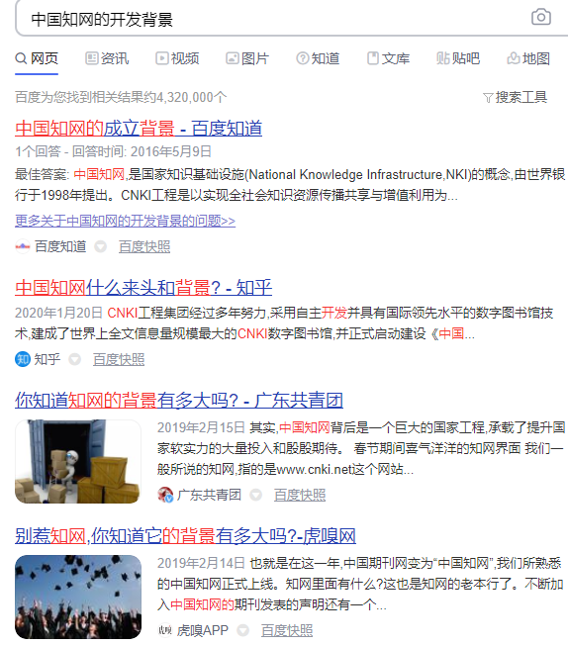


中国知网的开发背景？

Slide 3

中国知网的开发背景？
国家知识基础设施（National Knowledge Infrastructure，NKI）的概念由世界银行《1998年度世界发展报告》提出。1999年3月，以全面打通知识生产、传播、扩散与利用各环节信息通道，打造支持全国各行业知识创新、学习和应用的交流合作平台为总目标，王明亮提出建设中国知识基础设施工程（China National Knowledge Infrastructure，CNKI），并被列为清华大学重点项目。

Slide 4
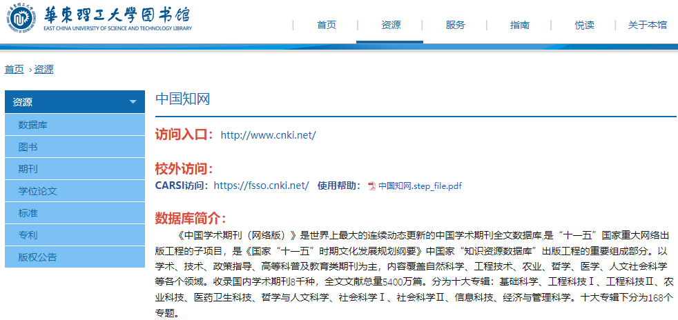
中国知网有哪些机构用户？

Slide 5
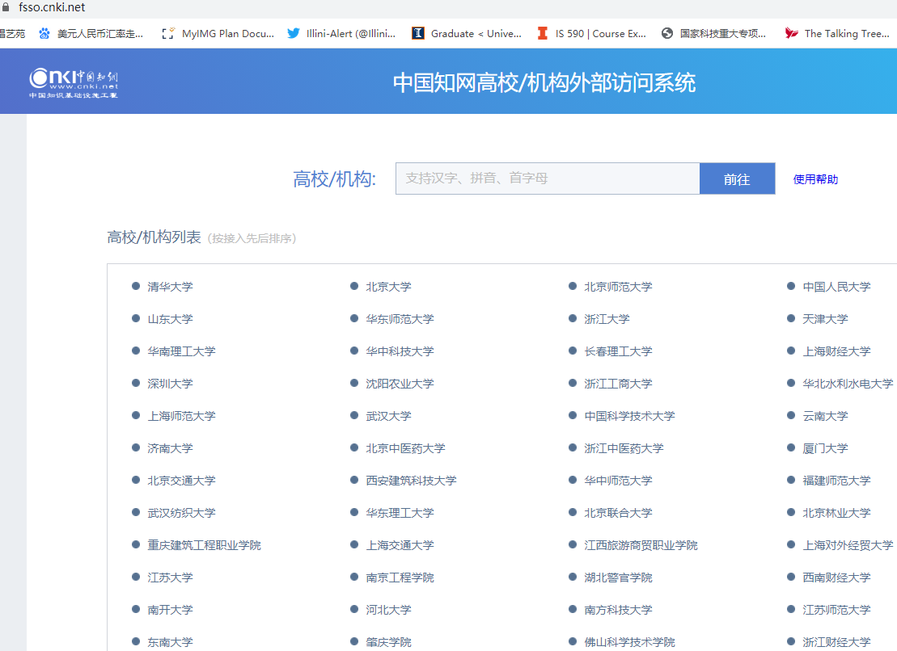
中国知网有哪些用户？

Slide 6
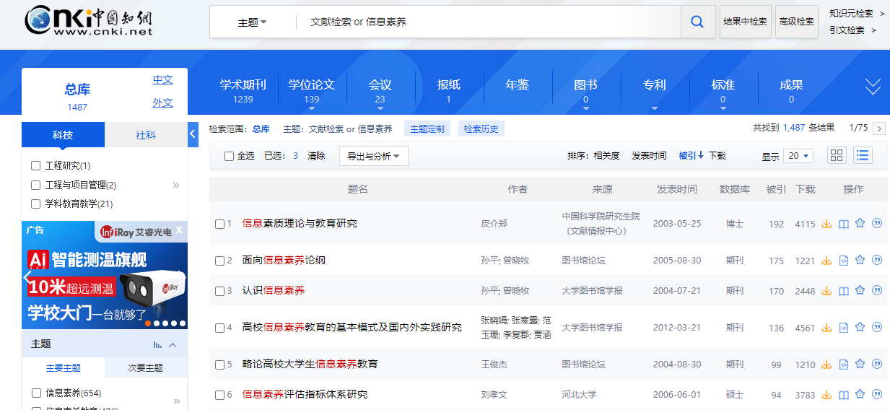
哪些人在用中国知网？

